Slide 1

2 全反射
DISIZHANG
第四章

Slide 2

学习目标
1.知道光疏介质和光密介质，理解它们的相对性。
2.通过演示实验观察全反射现象，理解临界角和发生全反射的条件(重难点)。
3.了解全反射棱镜和光导纤维。

Slide 3
一、全反射
内容索引
二、全反射棱镜
三、光导纤维
课时对点练

Slide 4

一
全反射

Slide 5
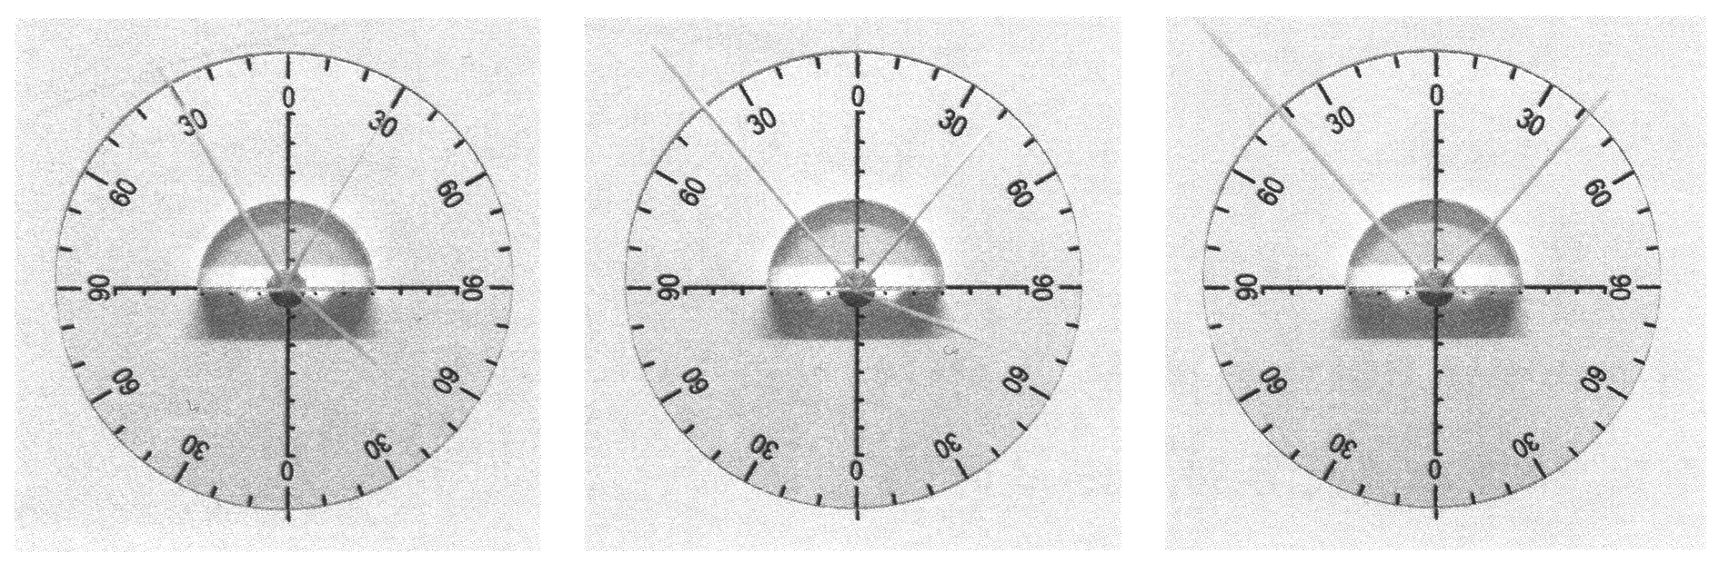
如图所示，让光沿着半圆形玻璃砖的半径射到它的平直的边上，在这个边与空气的界面上会发生反射和折射。入射角从0°逐渐增大，使折射角增大到90°的过程中，反射光线和折射光线会有怎样的变化？
答案 入射角为0°，折射角也为0°，光线沿直线射出；随着入射角的逐渐增大，折射角逐渐增大，折射光线亮度逐渐减弱；反射角逐渐增大，反射光线亮度逐渐增强；当入射角增大到某一角度时，折射角达到90°，折射光线消失，所有光线全部反射。

Slide 6
梳理与总结
1.光疏介质和光密介质
(1)对于折射率不同的两种介质，我们把折射率较 的称为光疏介质，折射率较 的称为光密介质。
(2)光疏介质和光密介质是 (填“相对”或“绝对”)的。
2.全反射现象
(1)全反射：光从 介质射入 介质时，同时发生折射和反射。当入射角增大到某一角度，使折射角达到90°时， 光完全消失，只剩下 光的现象。
小
大
相对
光密
光疏
折射
反射

Slide 7
(2)临界角：刚好发生全反射，即折射角等于 时的入射角。光从_____
射入 时，发生全反射的临界角C与介质的折射率n的关系是
sin C＝___。
(3)全反射发生的条件
①光从 介质射入 介质。
②入射角 临界角。
90°
介质
空气(真空)
光密
光疏
等于或大于

Slide 8
思考与讨论
如表所示，分别列出了四种物质的折射率、密度值，据此思考以下问题：
介质 | 水 | 酒精 | 玻璃 | 金刚石
折射率n | 1.33 | 1.36 | 1.5～1.9 | 2.42
密度/(×10³ kg/m³) | 1.0 | 0.8 | 2.5～3.0 | 3.52
(1)“两种介质相比较，密度大的介质一定是光密介质”，这种说法对吗？试举例说明。
答案 不对，光密介质和光疏介质具有相对性，折射率是反映介质光学性质的物理量，与介质的密度没有必然联系。如酒精的密度比水的密度小，但其折射率比水的折射率大，酒精相对于水是光密介质。

Slide 9
介质 | 水 | 酒精 | 玻璃 | 金刚石
折射率n | 1.33 | 1.36 | 1.5～1.9 | 2.42
密度/(×10³ kg/m³) | 1.0 | 0.8 | 2.5～3.0 | 3.52
(2)光从哪种介质射入空气更容易发生全反射？
答案 介质折射率越大，发生全反射的临界角越小，越容易发生全反射，故光从金刚石射入空气更容易发生全反射。

Slide 10
(1)同一束光，在光疏介质中的传播速度比在光密介质中的传播速度更大。( )
(2)发生全反射时仍有折射光线，只是折射光线非常弱。( )
(3)光从空气射向水中时，只要入射角足够大，就可能发生全反射。
( )
(4)水或玻璃中的气泡看起来特别明亮，就是因为光从水或玻璃射向气泡时，一部分光在界面发生了全反射。( )
√
×
×
√

Slide 11
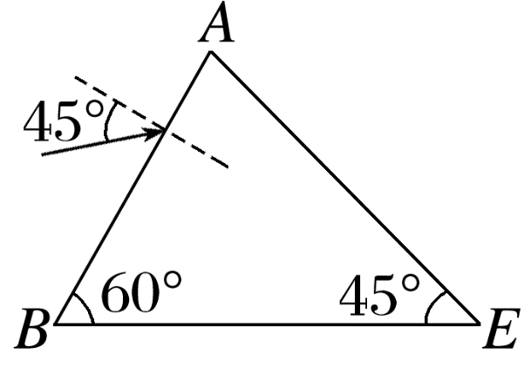
一束光以45°的入射角从AB面射入如图所示的透明三棱镜中，棱镜折射率 试求光在AB面的折射角，并在图中画出该光束在棱镜中的光路图。
例1
答案 30° 见解析图

Slide 12

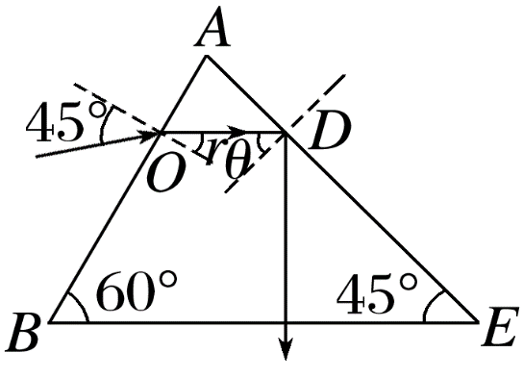
设光由AB面上的O点射入，由折射定律得，
设光线射到AE面上的D点，由几何关系得OD∥BE，
由几何知识可知光线在AE面上的入射角为θ＝45°。
因为θ＝45°，故光线在AE面上发生全反射，由几何知
识可知，光线将垂直于BE面射出，其光路图如图所示。

Slide 13
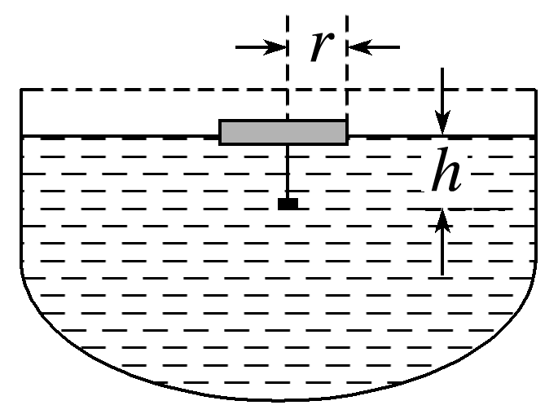
(2023·广州市高二期中)为了表演“隐形的大头针”节目，某同学在半径为r的圆形薄软木片中心竖直插入一枚大头针，并将其放入盛有水的碗中，如图所示。已知水的折射率为 为了保证表演成功(在水面上看不
到大头针)，大头针末端离水面的最大距离h为
例2
√

Slide 14
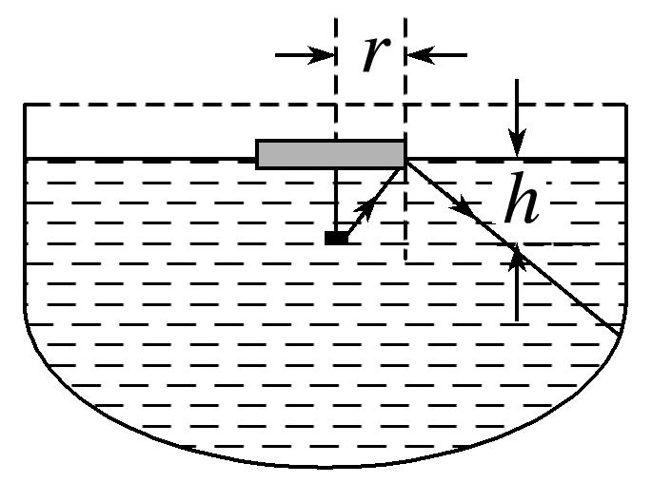
返回

Slide 15
二
全反射棱镜

Slide 16
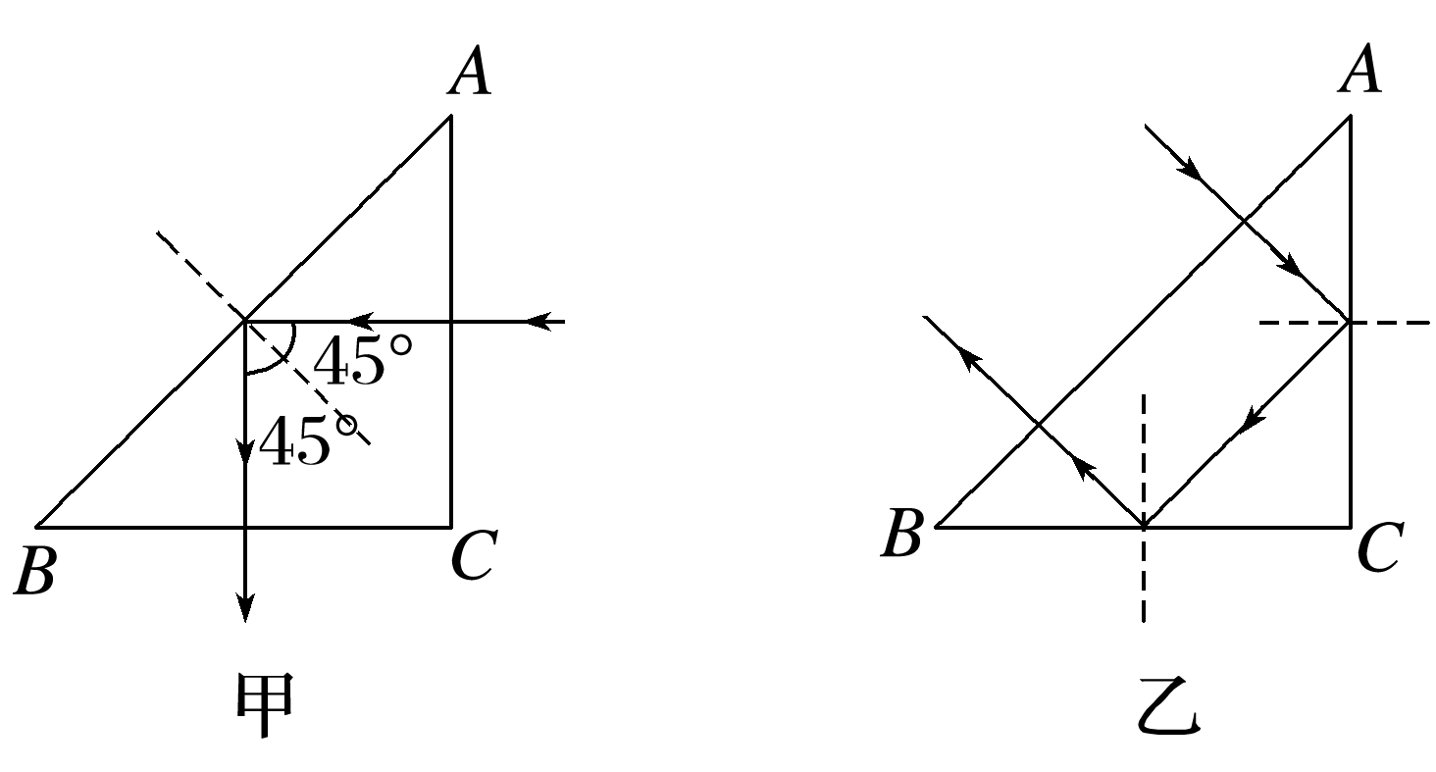
1.全反射棱镜的形状：截面为 三角形的玻璃棱镜。
2.全反射棱镜的特点：当光垂直于它的一个界面射入后，都会在其内部发生 ，与平面镜相比，它的反射率 ，几乎可达100%。
3.全反射棱镜的作用：改变光路。
等腰直角
全反射
高
4.全反射棱镜的应用： 、自行车尾灯、潜望镜等。
双筒望远镜

Slide 17
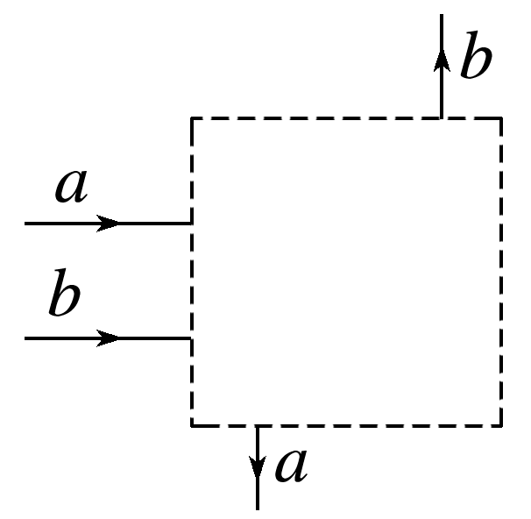
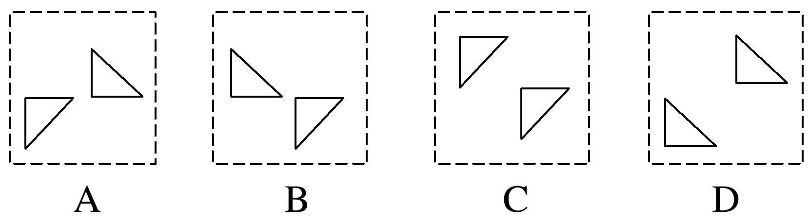
空气中两条光线a和b从方框左侧入射，分别从方框下方和上方射出，其框外光线如图所示。方框内有两个折射率n＝1.5的全反射玻璃棱镜。下列选项给出了两棱镜的四种放置方式的示意图。其中能产生图中效果的是
例3
√

Slide 18
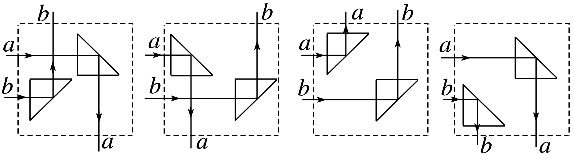
四个选项的光路图如图：
可知选项B正确。
返回

Slide 19
三
光导纤维

Slide 20
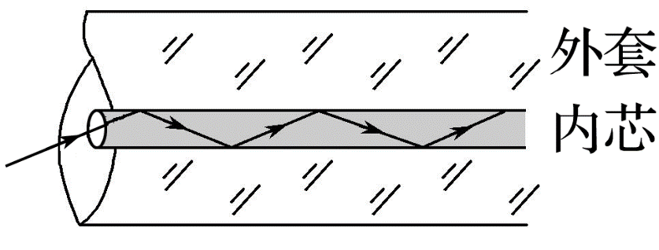
1.原理：利用了光的 。
2.构造：由内芯和外套两层组成，内芯的折射率比外套的 ，光传播时在 的界面上发生全反射。
全反射
大
内芯与外套

Slide 21
3.光导纤维的应用
(1)光纤通信
①光导纤维的传播原理：光由一端进入，在内芯和外套的界面上经过多次全反射，从另一端射出，光导纤维可以远距离传播光信号，光信号又可以转换成电信号，进而转变为声音、图像。
②光纤通信的优点：传输容量 、衰减 、抗干扰性及保密性强等。
(2)医学上的内窥镜：内窥镜有两组光纤，一组把光传送到人体内部进行_____，另一组把 传出供医生观察。
大
小
照明
体内的图像

Slide 22
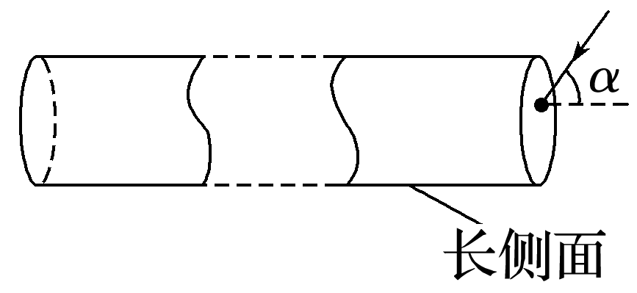
(2023·武汉市高二期末)如图长为L的一段直光导纤维，让一单色光线射向右侧截面某点，缓慢减小入射角α，发现减小至α＝60°时便不再有光从长侧面逸出。已知光在真空中的传播速度为c。
(1)求该光导纤维对这种单色光的折射率；
例4

Slide 23
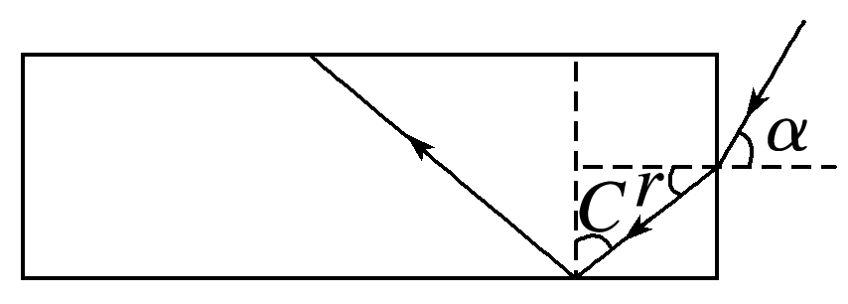
当入射角减小至α＝60°时，光恰好在长侧面发生全反射，如图所示，

Slide 24
(2)以不同入射角进入光导纤维的光信号传递到
另一端所用的时间会有所不同，求最长时间。
返回

Slide 25
四
课时对点练

Slide 26
基础对点练
考点一 全反射的理解与计算
1.(多选)关于全反射，下列说法正确的是
A.光从光密介质射向光疏介质时可能发生全反射
B.光从光疏介质射向光密介质时可能发生全反射
C.光从折射率大的介质射向折射率小的介质时可能发生全反射
D.光从传播速度大的介质射向传播速度小的介质时可能发生全反射
√
√
1
2
3
4
5
6
7
8
9
10
11

Slide 27
光从光密介质射向光疏介质时，若入射角大于或等于临界角，能发生全反射，故A正确；
光从光疏介质射向光密介质时不可能发生全反射，故B错误；
相对而言，折射率大的介质是光密介质，折射率小的介质是光疏介质，则光从折射率大的介质射向折射率小的介质时可能发生全反射，故C正确；
由n＝ 知，传播速度小的介质折射率大，则光从传播速度大的介质射向传播速度小的介质时，即从折射率小的介质(光疏介质)射向折射率大的介质(光密介质)时，不可能发生全反射，故D错误。
1
2
3
4
5
6
7
8
9
10
11

Slide 28
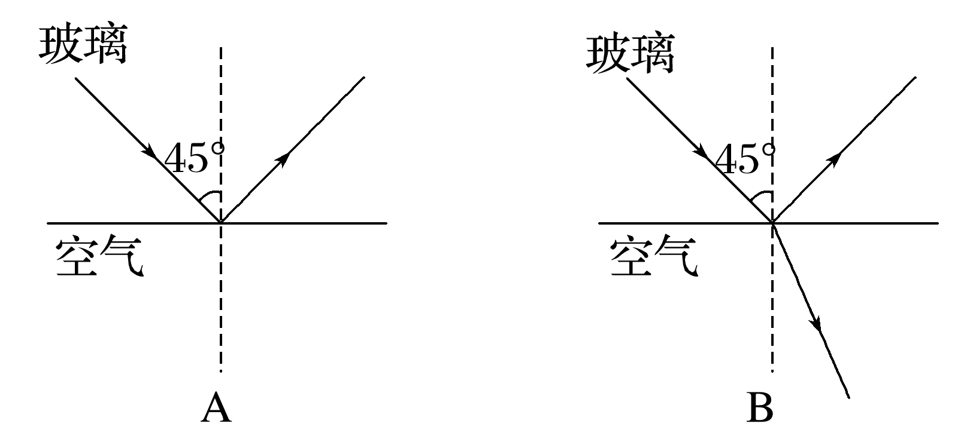
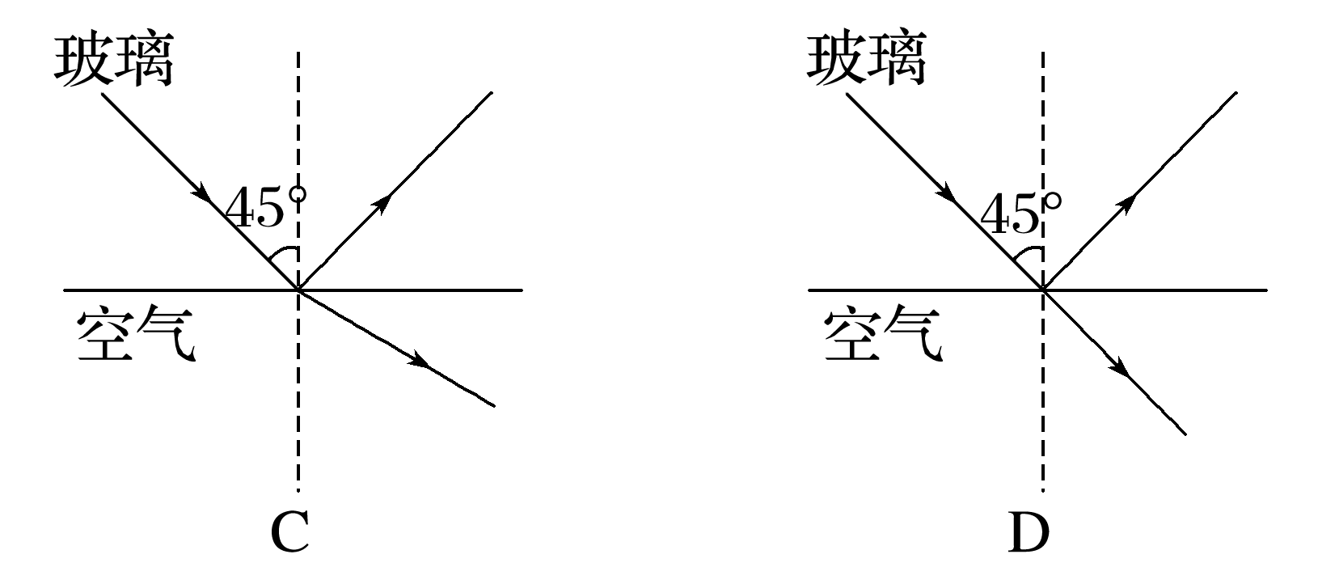
2.(2023·深圳市高二期中)一束光线从折射率为1.5的玻璃射入空气，在界面上的入射角为45°。如图所示的四个光路图中正确的是
√
1
2
3
4
5
6
7
8
9
10
11

Slide 29
1
2
3
4
5
6
7
8
9
10
11

Slide 30
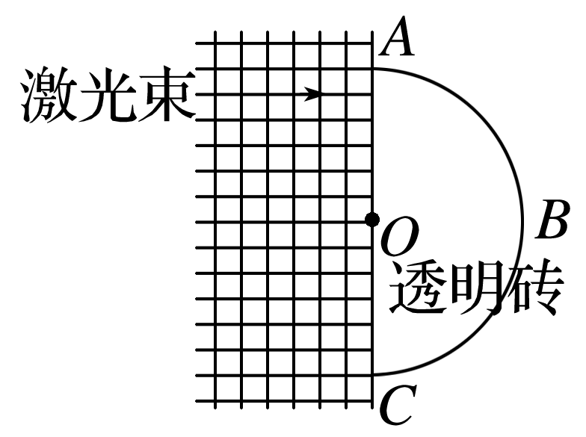
3.(2021·江苏卷)某种材料制成的半圆形透明砖平放在方格纸上，将激光束垂直于AC面射入，可以看到光束从圆弧面ABC出射，沿AC方向缓慢平移该砖，在如图所示位置时，出射光束恰好消失，
该材料的折射率为
A.1.2 B.1.4
C.1.6 D.1.8
√
1
2
3
4
5
6
7
8
9
10
11

Slide 31
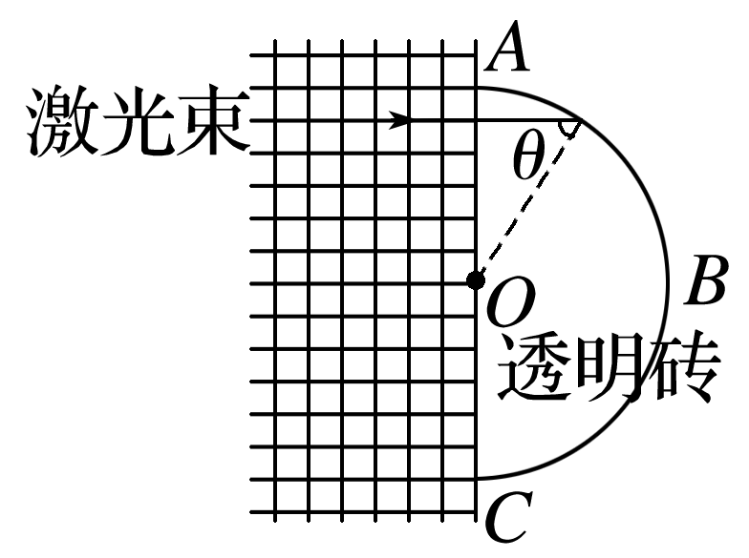
画出激光束从透明砖射出时恰好发生全反射的光路图如图所示，发生全反射的条件为sin θ＝
联立解得n＝1.2，故A正确，B、C、D错误。
1
2
3
4
5
6
7
8
9
10
11

Slide 32
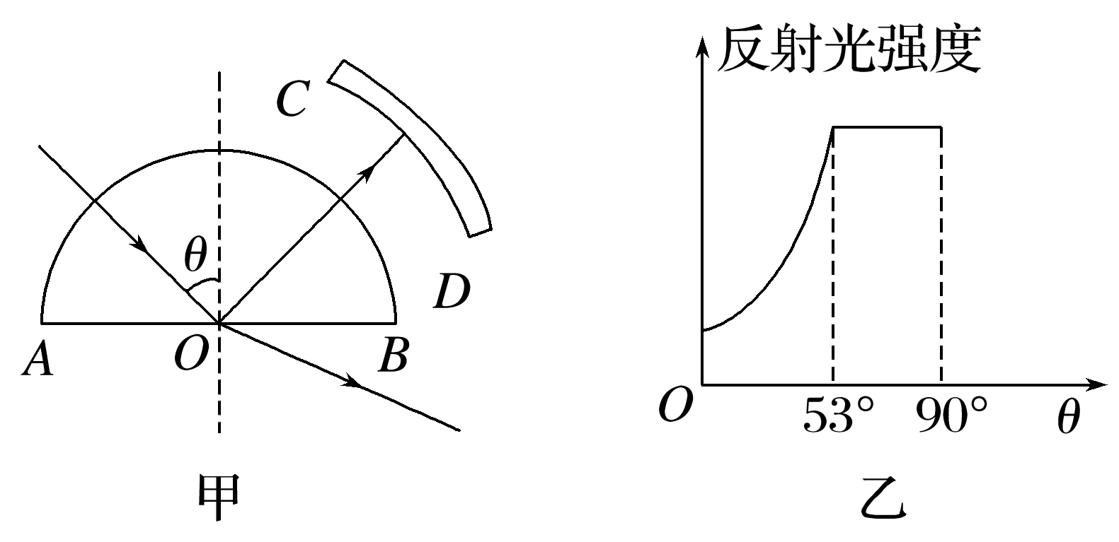
4.(2023·临沂市高二期中)为了研究某种透明新材料的光学性质，将其压制成半圆柱形，如图甲所示。一束激光由真空沿半圆柱体的径向与其底面过O的法线成θ角射入。CD为光学传感器，可以探测光的强度。从AB面反射回来的光强随入射角θ变化的情况如图乙所示，已知sin 53°＝0.8，则下列说法正确的是
A.该新材料的折射率n<1
B.该新材料的折射率n＝1.25
C.图甲中若减小入射角θ，则反射光线
和折射光线之间的夹角将减小
D.图甲中若减小入射角θ到0°，则光线将全部从AB界面透射出去
√
1
2
3
4
5
6
7
8
9
10
11

Slide 33
根据题图甲、乙可知，当θ大于53°时，反射光强度没有发生变化，可知
临界角为53°，根据 解得n
＝1.25，故A错误，B正确；
根据折射率的定义式可知，题图甲中若减小入射角θ，则折射角也减小，而反射角等于入射角，可知反射光线和折射光线之间的夹角将增大，故C错误；
1
2
3
4
5
6
7
8
9
10
11

Slide 34
根据题图乙可知，当入射角θ为0°时，反射光强度不为0，可知，题图甲中若减小入射角θ到0°，则光线并没有全部从AB界面透射出去，仍然有一部分发生了反射，故D错误。
1
2
3
4
5
6
7
8
9
10
11

Slide 35
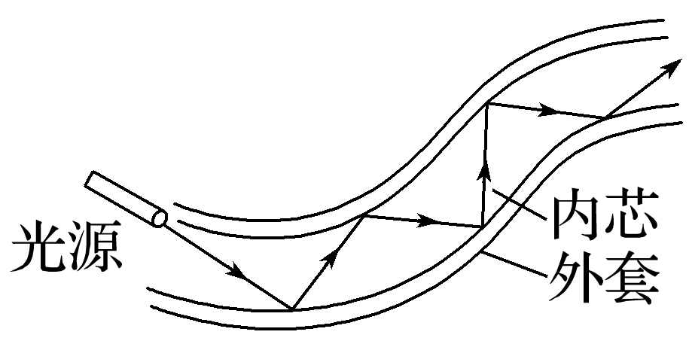
考点二 全反射棱镜和光导纤维
5.(多选)(2023·重庆一中高二期末)光纤通信中信号传播的主要载体是光导纤维，它的结构如图所示，其内芯和外套材料不同，光在内芯中传播。下列关于光导纤维的说法中正确的是
A.内芯的折射率比外套的大，光传播时在内芯与外套
的界面上发生全反射
B.内芯的折射率比外套的小，光传播时在内芯与外套的界面上发生全反射
C.光纤通信有传输容量大、衰减小、抗干扰性及保密性强等多方面优点
D.医学上利用光导纤维制成内窥镜，来检查人体胃肠、气管等脏器的内部
√
√
√
1
2
3
4
5
6
7
8
9
10
11

Slide 36
根据光纤通信原理可知，光从内芯向外套
传播时发生全反射，则根据全反射的条件
可知，内芯的折射率要比外套的大，故A
正确，B错误；
光纤通信具有传输容量大、衰减小、抗干扰性及保密性强等优点，故C正确；
医学上用光导纤维制成内窥镜，用来检查人体胃肠、气管等脏器的内部，它利用了光的全反射原理，故D正确。
1
2
3
4
5
6
7
8
9
10
11

Slide 37
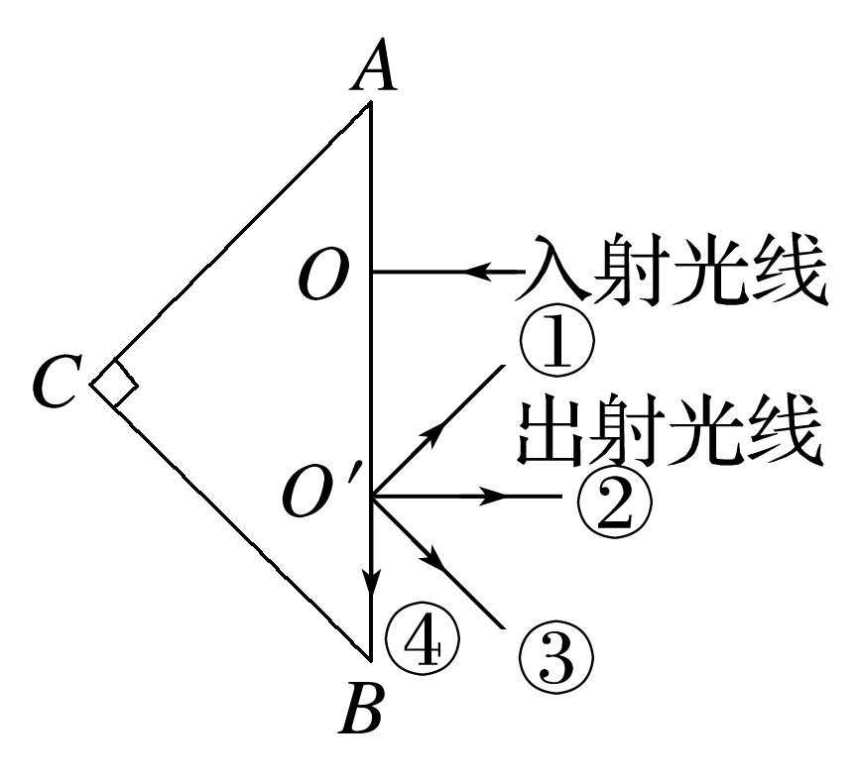
6.(2023·南宁市高二期末)自行车上的红色尾灯不仅是装饰品，也是夜间骑车的安全指示灯，它能把来自后面的光线反射回去。某种自行车尾灯可简化为由许多整齐排列的等腰直角棱镜(折射率n> )组成，棱镜的横截面如图所示。一平行于横截面的光线从O点垂直AB边射入棱镜，先后经过AC边和CB边反射后，从AB边的O′点射出，则出射光线是
A.平行于AC边的光线①
B.平行于入射光线的光线②
C.平行于CB边的光线③
D.平行于AB边的光线④
√
1
2
3
4
5
6
7
8
9
10
11

Slide 38
设光线在棱镜与空气界面发生全反射的临界角为
C_{临}， 得C_{临}<45°，
根据几何关系可知光线在AC面的入射角为45°，
所以光线在AC面发生全反射，反射光线平行于
AB，进而在BC面的入射角也为45°，也会发生全反射，最终垂直于AB射出棱镜，所以出射光线是平行于入射光线的光线②，故选B。
1
2
3
4
5
6
7
8
9
10
11

Slide 39
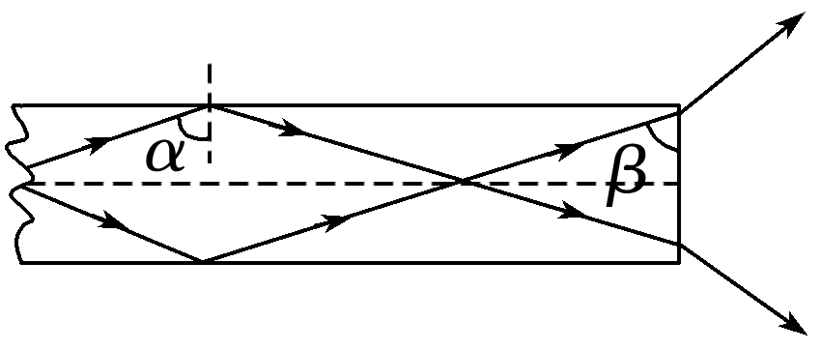
能力综合练
7.(2023·汕头市金山中学高二期中)我国目前已经建立了纵横城市之间的光缆通信网络，光缆线路已经与通信卫星、微波接力站、普通电缆相结合，构成了现代国家的“神经系统”。光纤信号传输是利用光的全反射和折射原理，如图所示是某种单色光在光纤中经过多次全反射后从右端射出的传播路径。若该介质的折射率为 ，则关于α、β的大小，下列判断正确的是
A.α<60° B.α<30°
C.β>30° D.β<30°
√
1
2
3
4
5
6
7
8
9
10
11

Slide 40
1
2
3
4
5
6
7
8
9
10
11

Slide 41
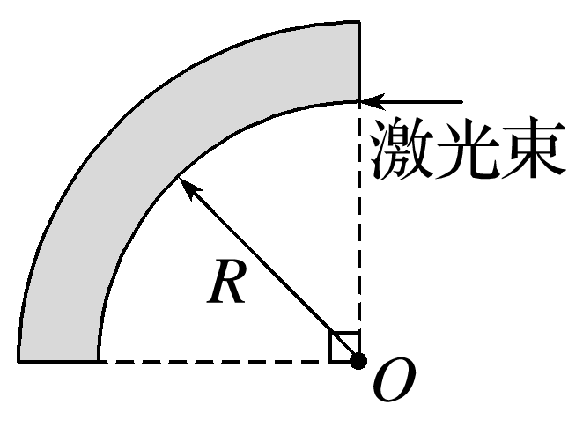
8.(2023·宁波市高二期中)光纤已经普遍应用到了通信领域，具有可弯曲、传输速度快、信息量大的优点。将一段光纤材料弯曲成四分之一圆弧，一束激光沿如图所示方向垂直射入材料一端，已知光纤材料的直径为2 cm，该激光在光纤材料中的折射率n＝1.5。若光束从入射端传至另一端的过程中不能沿侧壁射出，则弯曲光纤材料时对应的最小半
径R为
A.2 cm B.4 cm C.6 cm D.8 cm
√
1
2
3
4
5
6
7
8
9
10
11

Slide 42
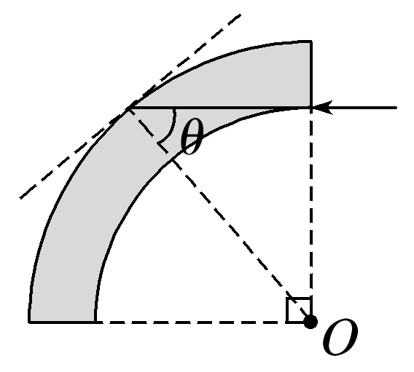
1
2
3
4
5
6
7
8
9
10
11

Slide 43
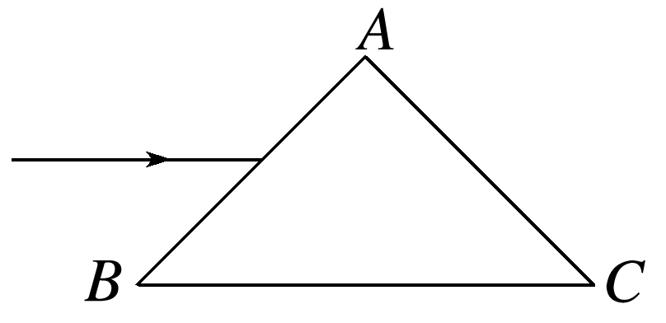
9.由物镜、转像系统和目镜等组成的光学潜望镜最早应用于潜艇，直角三棱镜是转像系统的重要部件。如图所示，ABC是等腰直角三棱镜，一束单色光沿平行于其底边BC的方向射向直角边AB，光束进入棱镜后直接射到另一直角边AC时，刚好能发生全反射。已知光在真空中的传播速度为c。求：
(1)该三棱镜对此单色光的折射率n；
1
2
3
4
5
6
7
8
9
10
11

Slide 44
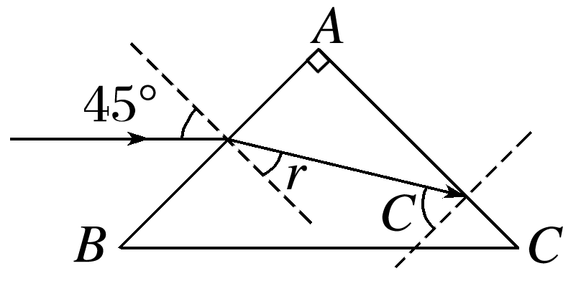
1
2
3
4
5
6
7
8
9
10
11

Slide 45
(2)此单色光在该三棱镜中的传播速度v。
1
2
3
4
5
6
7
8
9
10
11

Slide 46
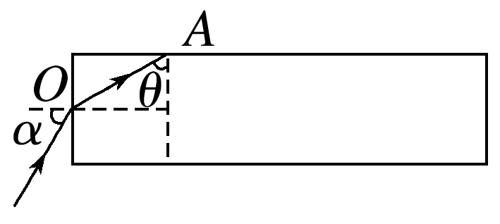
10.(2023·广州市高二期中)一束激光由光导纤维左端的中心点O以α＝60°的入射角射入，在光导纤维的侧面以入射角θ＝60°多次全反射后，从另一端射出，已知光导纤维总长l＝60 m，光在真空中的传播速度c＝3.0×10⁸ m/s。求：
(1)光导纤维对该束激光的折射率；
1
2
3
4
5
6
7
8
9
10
11

Slide 47
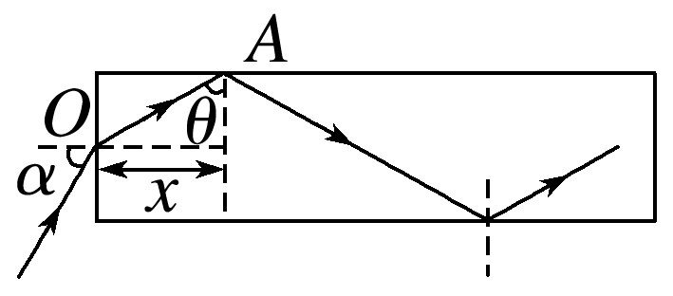
(2)该激光在光导纤维中传输所经历的时间t。
答案 4×10^{－7} s
激光在光导纤维中经过一系列全反射后从右端射出，光路图如图所示。设激光在光导纤维中的传输速度为v，激光
在光导纤维中传播的距离为s，
1
2
3
4
5
6
7
8
9
10
11

Slide 48
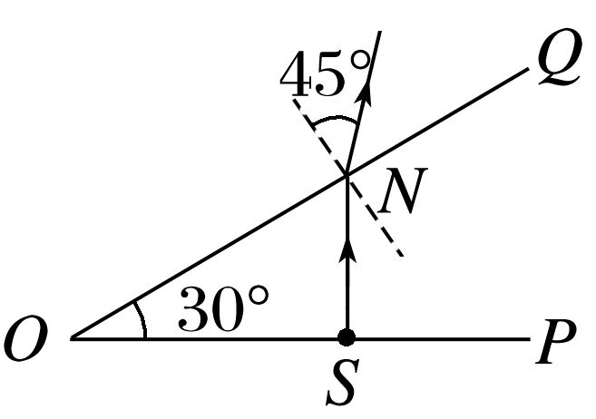
尖子生选练
11.(2023·湖北卷)如图所示，楔形玻璃的横截面POQ的顶角为30°，OP边上的点光源S到顶点O的距离为d，垂直于OP边的光线SN在OQ边的折射角为45°。不考虑多次反射，OQ边上有光射出部分的长度为
√
1
2
3
4
5
6
7
8
9
10
11

Slide 49
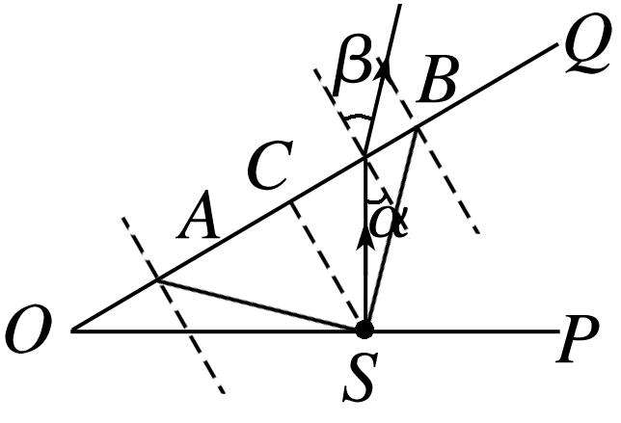
1
2
3
4
5
6
7
8
9
10
11
返回

Slide 50
BENKEJIESHU
本课结束
更多精彩内容请登录：www.xinjiaoyu.com

